Slide 1
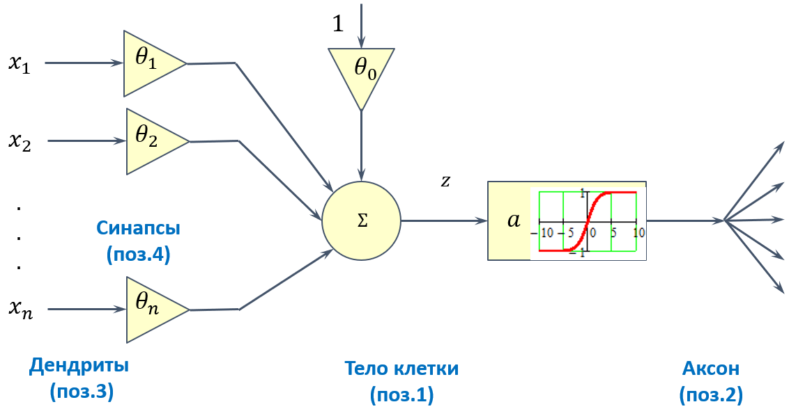

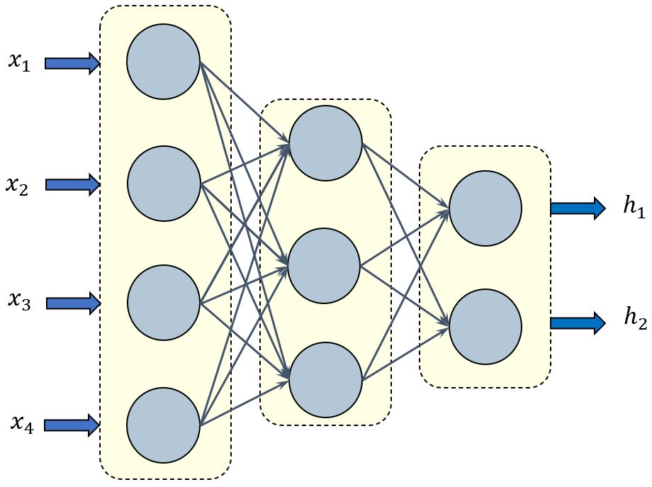

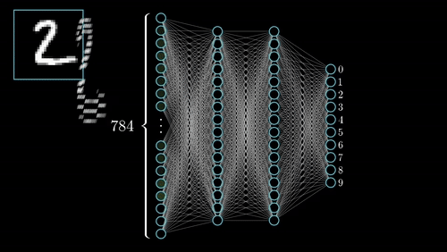
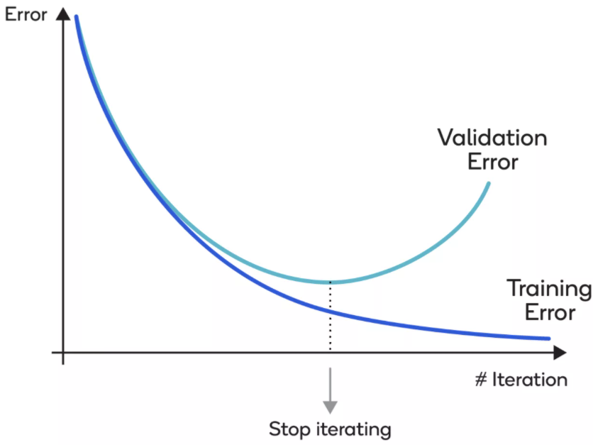
Лекция 2. Искусственные нейронные сети (ИНС) и обучение с учителем / Lecture 2. Artificial Neural Networks (ANNs) and Supervised Learning
Напоминание / Contents of the previous lecture
Естественные и искусственные нейронные сети (ИНС)/ Natural and artificial neural networks (ANNs)
Прямые вычисления в ИНС / Forward propagation
Обратные вычисления в ИНС/ Back propagation
Настройка МО/ ML settings

Slide 2

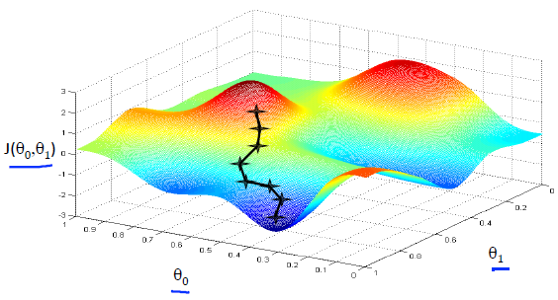


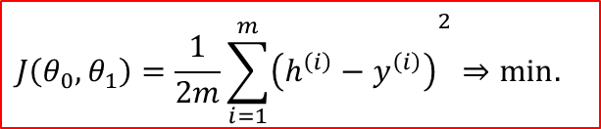
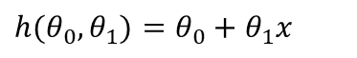

Напоминание / Contents of the previous lecture
Машинное обучение / Machine Learning (ML):
задача «З», в ходе решения которой программа обучается из опыта «О» и повышает меру качества «К»
The main idea is to modeling the relationship between two sets: a scalar response (y) and independent variable (x) by minimizing the cost function:
using gradient descent method, for instance.
у
$$h(θ_{0},θ_{1})=θ_{0}+θ_{1}x$$
$$J\left(θ_{0},θ_{1}\right)=\frac{1}{2m}{\sum_{i=1}^{m}{\left(h^{\left(i\right)}−y^{\left(i\right)}\right)}}^{2}⇒min.$$
- true values
x
- hypothesis
Training data
Learning Algorithm
h
Gradient descent intuition

Slide 3
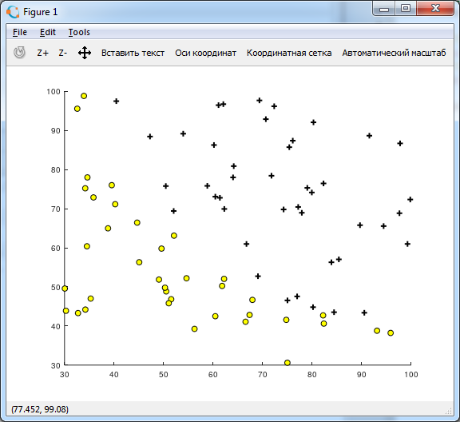
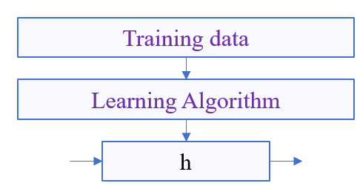
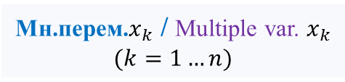
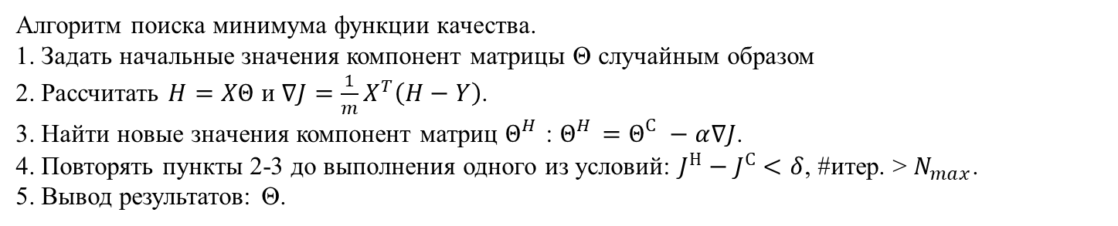
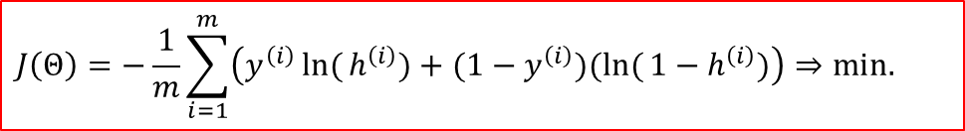
Напоминание / Contents of the previous lecture
Логистическая р. / Logistic r.
1 перем. x / 1 variable x
Мн.перем.$x_{k}$ / Multiple var. $x_{k}$
$$(k=1…n)$$
Полином. / Polynomial
$X=\left(\left(\begin{matrix}\begin{aligned}x_{1}^{(1)} \\ …\end{aligned} \\ x_{1}^{(m)}\end{matrix} \begin{matrix}\begin{aligned}x_{2}^{(1)} \\ …\end{aligned} \\ x_{2}^{(m)}\end{matrix}\right)\right);$ $Y=\left(\left(\begin{matrix}\begin{aligned}y^{\left(1\right)} \\ …\end{aligned} \\ y^{\left(m\right)}\end{matrix}\right)\right);$ $→$ $X=\left(\left(\begin{matrix}\begin{aligned}1 \\ …\end{aligned} \\ 1\end{matrix}\begin{matrix} \begin{aligned}x_{1}^{(1)} \\ …\end{aligned} \\ { x}_{1}^{(m)}\end{matrix} \begin{matrix}\begin{aligned}x_{2}^{(1)} \\ …\end{aligned} \\ x_{2}^{(m)}\end{matrix}\right)\right); Θ=\left(\left(\begin{matrix}θ_{0} \\ \begin{aligned}θ_{1} \\ θ_{2}\end{aligned}\end{matrix}\right)\right);Z=XΘ;$ $→$ $h(z)=\frac{1}{1+e^{−z}}\text{.}$
$$J\left(Θ\right)=−\frac{1}{m}\sum_{i=1}^{m}{\left(y^{\left(i\right)}\ln{(}h^{\left(i\right)})+(1−y^{\left(i\right)})(\ln{(}1−h^{\left(i\right)})\right)}⇒min.$$
X₂
Алгоритм поиска минимума функции качества.
1. Задать начальные значения компонент матрицы Θ случайным образом
2. Рассчитать $H=XΘ$ и $∇J=\frac{1}{m}X^{T}\left(H−Y\right)$.
3. Найти новые значения компонент матриц $Θ_{}^{H}$: $Θ_{}^{H}=Θ_{}^{С}−α∇J$.
4. Повторять пункты 2-3 до выполнения одного из условий: $J^{Н}−J^{С}<δ$, #итер. > $N_{max}$.
5. Вывод результатов: Θ.
X₁

Slide 4

Напоминание / Contents of the previous lecture
Регрессия / Regression
Линейная /
Linear
Нелинейная /
Non-Linear
Одна переменная (признак) / One variable (feature)
Мн. переменных / Multiple variables (features)
Полиномиальная / Polynomial
Логистическая / Logistic
Линейная z /
Linear
Нелинейная z /
Non-Linear
Одна переменная (признак) / One variable (feature)
Мн. переменных / Multiple variables (features)
Полиномиальная / Polynomial

Slide 5
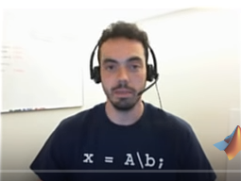
Напоминание / Contents of the previous lecture
Вопросы:
Почему не рекомендуется дифференцировать функции, полученные в результате регрессионного анализа данных?
Почему нельзя сокращать «d» в выражении «dy/dx»?
В каких случаях математическое ожидание не совпадает со средним арифметическим значением?
Каким образом можно улучшить метод градиентного спуска, чтобы находить с его помощью глобальные минимумы, вместо локальных?
Можно ли рассмотренные задачи линейной регрессии решить аналитически, без применения метода градиентного спуска?
Почему при построении регрессионных моделей обычно не рекомендуется применение полиномов высоких степеней?

Slide 6
Лекция 2. Искусственные нейронные сети (ИНС) и обучение с учителем / Lecture 2. Artificial Neural Networks (ANNs) and Supervised Learning
Напоминание / Contents of the previous lecture
Естественные и искусственные нейронные сети (ИНС)/ Natural and artificial neural networks (ANNs)
Прямые вычисления в ИНС / Forward propagation
Обратные вычисления в ИНС/ Back propagation
Настройка МО/ ML settings

Slide 7
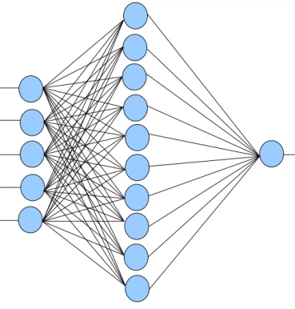
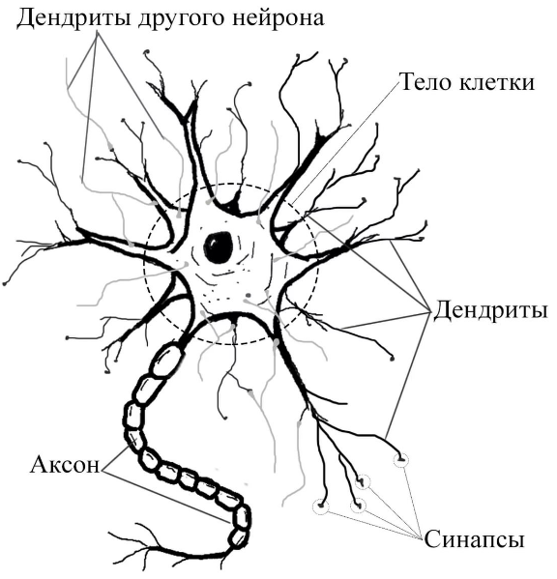
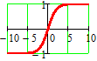
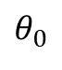
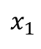
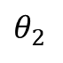
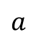
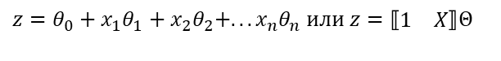

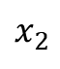
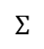
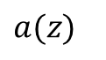
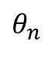
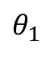
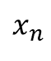
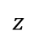
Естественные и искусственные нейронные сети / Natural and artificial neural networks
1) Тело клетки – обрабатывает информацию;
2) аксон – передает обработанную информацию другим нейронам;
3) дендриты – получают информацию от других нейронов;
4) синапсы – соединяют аксон и дендриты других нейронов.
$$1$$
$$x_{1}$$
$$θ_{1}$$
$$θ_{0}$$
$$x_{2}$$
$$θ_{2}$$
$$z$$
$$a(z)$$
$$. \\ . \\ .$$
Синапсы
(поз.4)
$$Σ$$
$$a$$
$$x_{n}$$
$$θ_{n}$$
$$z=θ_{0}+x_{1}θ_{1}+x_{2}θ_{2}+...x_{n}θ_{n} или z=⟦\begin{matrix}1 & X\end{matrix}⟧Θ$$
Дендриты
(поз.3)
Тело клетки
(поз.1)
Аксон
(поз.2)
Естественный нейрон
Искусственный нейрон

Slide 8
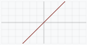
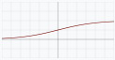
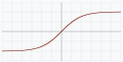
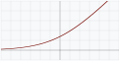
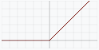

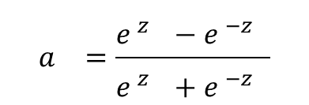
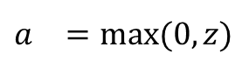

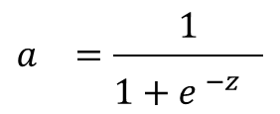
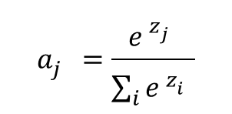
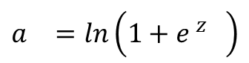
Естественные и искусственные нейронные сети / Natural and artificial neural networks
Функции активации / Activation functions
$$a_{}^{}=\frac{1}{1+e^{{ −z}_{}^{}}}$$
$$a_{}^{}=\frac{e^{{ z}_{}^{}}−e^{{ −z}_{}^{}}}{e^{{ z}_{}^{}}+e^{{ −z}_{}^{}}}$$
$$a_{j}^{}=\frac{e^{{ z}_{j}^{}}}{\sum_{i}{e^{{ z}_{i}^{}}}}$$
$$a_{}^{}=z$$
$$a_{}^{}=ln\left(1+e^{{ z}_{}^{}}\right)$$
$$a_{}^{}=max⁡(0,z)$$
Identity
Logistic
Hyperbolic tangent
Softplus
Rectified linear
Unit (ReLU)
Softmax

Slide 9
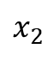
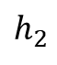
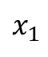
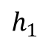
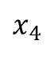
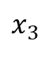
Естественные и искусственные нейронные сети / Natural and artificial neural networks
Архитектура сетей прямого распространения / Feed forward neural network
Входной слой: каждый нейрон имеет ровно один вход от внешней среды.
Скрытый(ые) слой(и): в каждый нейрон поступает сигнал от каждого нейрона предыдущего слоя. Скрытых слоев может быть 0,1,… В решении задач аппроксимации достаточно 1 скрытого слоя.
$$x_{1}$$
$$x_{2}$$
Выходной слой: каждый нейрон имеет один выход, который является реакцией сети.
$$h_{1}$$
$$x_{3}$$
$$h_{2}$$
$$x_{4}$$

Slide 10
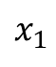
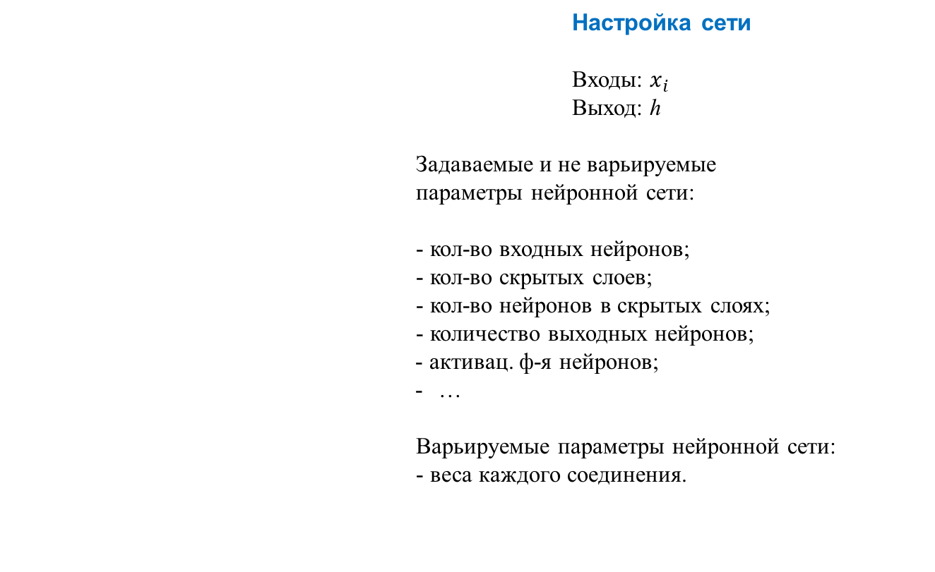
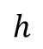
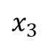
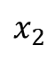
Естественные и искусственные нейронные сети / Natural and artificial neural networks
Архитектура сетей прямого распространения / Feed forward neural network
Нейроны слоя не связаны.
Нейроны передают информацию только нейронам следующего слоя.
Перепрыгивание через слои запрещено.
Настройка сети
Входы: $x_{i}$
Выход: h
Задаваемые и не варьируемые
параметры нейронной сети:
- кол-во входных нейронов;
- кол-во скрытых слоев;
- кол-во нейронов в скрытых слоях;
- количество выходных нейронов;
- активац. ф-я нейронов;
…
Варьируемые параметры нейронной сети:
- веса каждого соединения.
$$x_{1}$$
$$x_{2}$$
$$h$$
$$x_{3}$$
Направление потока информации

Slide 11



Естественные и искусственные нейронные сети / Natural and artificial neural networks
1) Тело клетки – обрабатывает информацию;
2) аксон – передает обработанную информацию другим нейронам;
3) дендриты – получают информацию от других нейронов;
4) синапсы – соединяют аксон и дендриты других нейронов.
Длительность 1 операции (c):
10⁻³ 10⁻⁹
Архитектура нейронной сети:
В коре головного мозга порядка 10⁹ нейронов и
10¹² синаптических связей. Каждый нейрон связан с 10⁴ соседних нейронов.
В ИНС порядка 10² нейронов и
10⁴ синаптических связей. Каждый нейрон связан с 10² соседних нейронов.
Энергозатраты на выполнение 1 операции в секунду:
10⁻¹⁶ Дж 10⁻⁶ Дж

Slide 12
Лекция 2. Искусственные нейронные сети (ИНС) и обучение с учителем / Lecture 2. Artificial Neural Networks (ANNs) and Supervised Learning
Напоминание / Contents of the previous lecture
Естественные и искусственные нейронные сети (ИНС)/ Natural and artificial neural networks (ANNs)
Прямые вычисления в ИНС / Forward propagation
Обратные вычисления в ИНС/ Back propagation
Настройка МО/ ML settings

Slide 13

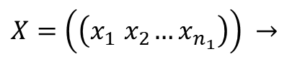


Прямые вычисления в ИНС / Forward propagation
Обучение с учителем подразумевает наличие правильных ответов (labeled data), которые можно сравнить с результатами вычислений ИНС.
Задача распознавания (классификации) рукописных чисел
Архитектура ИНС: количество слоев - $l;$ количество нейронов в $k$-ом слое - $n_{k}$ ($n_{l}$ - количество классов); логистическая функция активации в скрытых слоях и функция активации «софтмакс» в выходном слое.
Input
$$x_{1}$$
𝒙_𝟏
$$x_{n_{1}}$$
𝒙_(𝒏_𝟏 )
…
1
Hidden1
$$a_{1}^{\left(2\right)}$$
𝑎_1^((𝟐) )
…
$$a_{n_{2}}^{\left(2\right)}$$
𝑎_(𝒏_𝟐)^((𝟐) )
1
Hidden2
$$a_{1}^{\left(3\right)}$$
𝑎_1^((𝟑) )
…
$$a_{n_{3}}^{\left(3\right)}$$
𝑎_(𝒏_𝟑)^((𝟑) )
1
Output
$$h_{2}$$
𝒉_𝟐
…
$$h_{n_{4}}$$
𝒉_(𝒏_𝟒 )
$$h_{1}$$
𝒉_𝟏
$X=\left(\left(x_{1}{ x}_{2}…x_{n_{1}}\right)\right) →$
Gray scale picture of "Nine"
Вычисления в прямом направлении ИНС, расчет матриц $A^{(k)}$ результатов в каждом слое / Forward propagation
Сл.1 (входной). На вход слоя подается дополненная единицей матрица $X$. На выходе то же: $A^{(1)}=\left(\left(\begin{matrix}1 & X\end{matrix}\right)\right).$
Сл.2 (скрытый). Данные с 1^{го} слоя умнож. на веса ${\text{Θ}}^{(1)}$и сумм.: $Z^{(2)}=A^{(1)}{\text{Θ}}^{(1)}$. Затем прим. ф-я актив.:${ A}^{(2)}=\left(\left(\begin{matrix}1 & sigmoid\left(Z^{(2)}\right)\end{matrix}\right)\right).$
Сл.3 (скрытый). $Z^{(3)}=A^{(2)}{\text{Θ}}^{(2)}$, $A^{(3)}=\left(\left(\begin{matrix}1 & sigmoid\left(Z^{(3)}\right)\end{matrix}\right)\right).$
Сл.4 (выходной). $Z^{(4)}=A^{(3)}{\text{Θ}}^{(3)}$, $A^{(4)}=softmax\left(Z^{(4)}\right)=H.$

Slide 14




Прямые вычисления в ИНС / Forward propagation
Напоминание. Вычисления в задаче логистической регрессии и бинарной классификации:
$X=\left(\left(\begin{matrix}\begin{aligned}x_{1}^{(1)} \\ …\end{aligned} \\ x_{1}^{(m)}\end{matrix} \begin{matrix}\begin{aligned}x_{2}^{(1)} \\ …\end{aligned} \\ x_{2}^{(m)}\end{matrix}\right)\right);Y=\left(\left(\begin{matrix}\begin{aligned}y^{\left(1\right)} \\ …\end{aligned} \\ y^{\left(m\right)}\end{matrix}\right)\right)→$ $X=\left(\left(\begin{matrix}\begin{aligned}1 \\ …\end{aligned} \\ 1\end{matrix}\begin{matrix}\begin{aligned}x_{1}^{(1)} \\ …\end{aligned} \\ x_{1}^{(m)}\end{matrix} \begin{matrix}\begin{aligned}x_{2}^{(1)} \\ …\end{aligned} \\ x_{2}^{(m)}\end{matrix}\right)\right); Θ=\left(\left(\begin{matrix}θ_{0} \\ \begin{aligned}θ_{1} \\ θ_{2}\end{aligned}\end{matrix}\right)\right);Z=XΘ;$ $→$ $h(z)=\frac{1}{1+e^{−z}}\text{.}$
Вычисления в ИНС. Количество слоев - $l;$ количество нейронов в $k$-ом слое - $n_{k}$ ($n_{l}$ - количество классов); логистическая функция активации в скрытых слоях и функция активации «софтмакс» в выходном слое.
Сл.1 (входной). На вход слоя подается дополненная единицей матрица $X$. На выходе то же: $A^{(1)}=\left(\left(\begin{matrix}1 & X\end{matrix}\right)\right).$
Сл.2 (скрытый). Данные с 1^{го} слоя умнож. на веса ${\text{Θ}}^{(1)}$и сумм.: $Z^{(2)}=A^{(1)}{\text{Θ}}^{(1)}$. Затем прим. ф-я актив.:${ A}^{(2)}=\left(\left(\begin{matrix}1 & sigmoid\left(Z^{(2)}\right)\end{matrix}\right)\right).$
Сл.3 (скрытый). $Z^{(3)}=A^{(2)}{\text{Θ}}^{(2)}$, $A^{(3)}=\left(\left(\begin{matrix}1 & sigmoid\left(Z^{(3)}\right)\end{matrix}\right)\right).$
Сл.4 (выходной). $Z^{(4)}=A^{(3)}{\text{Θ}}^{(3)}$, $A^{(4)}=softmax\left(Z^{(4)}\right)=H.$
$X, Y;→A^{(1)}=\left(\left(1{ x}_{1}…x_{n_{1}}\right)\right),{\text{Θ}}^{(1)}=\left(\left(\begin{matrix}θ_{01}^{(1)} \\ \begin{aligned}θ_{11}^{(1)} \\ … \\ θ_{n_{1}1}^{(1)}\end{aligned}\end{matrix}\begin{matrix}θ_{02}^{(1)} \\ \begin{aligned}θ_{12}^{(1)} \\ … \\ θ_{n_{1}2}^{(1)}\end{aligned}\end{matrix}…\begin{matrix}θ_{0n_{2}}^{(1)} \\ \begin{aligned}θ_{1n_{2}}^{(1)} \\ … \\ θ_{n_{1}n_{2}}^{(1)}\end{aligned}\end{matrix}\right)\right);{ Z}^{(2)}=A^{(1)}{\text{Θ}}^{(1)}$или${ z}_{j}^{(2)}=a_{i}^{(1)}θ_{ij}^{(1)}$; $→$
$→ A^{(2)}=\left(\left(\begin{matrix}1 & sigmoid\left(Z^{(2)}\right)\end{matrix}\right)\right)$ или$a_{0}^{(2)}=1, a_{j}^{(2)}=\frac{1}{1+e^{{ −z}_{j}^{(2)}}}, (j=1,…n_{2}).$
$$…$$
$→ A^{(4)}=softmax\left(Z^{(4)}\right)$или $a_{j}^{(4)}=\frac{e^{{ z}_{j}^{(4)}}}{\sum_{i=1}^{{(n}_{4}+1)}{e^{{ z}_{i}^{(4)}}}}.$

Slide 15




Прямые вычисления в ИНС / Forward propagation
Напоминание. Функция качества в задаче логистической регрессии.
$$J\left(Θ\right)=−\frac{1}{m}\sum_{i=1}^{m}{\left(y^{\left(i\right)}\ln{(}h^{\left(i\right)})+(1−y^{\left(i\right)})(\ln{(}1−h^{\left(i\right)})\right)}+\frac{λ}{2m}\sum_{j=1}^{n}{θ_{j}^{2}}⇒min.$$
Функция качества в ИНС. Количество слоев - $l;$ количество нейронов в $k$-ом слое - $n_{k}$ ($n_{l}$ - количество классов); логистическая функция активации в скрытых слоях и функция активации «софтмакс» в выходном слое.
$$X=\left(\left({ x}_{1}…x_{n_{1}}\right)\right);→ ↔ Y=\left(\left(\begin{matrix}0 \\ \begin{aligned}0 \\ …\end{aligned} \\ 1\end{matrix}\right)\right).$$
Animations from "3Blue1Brown"
$${\text{Θ}}^{(k)}=\left(\left(\begin{matrix}θ_{01}^{(k)} \\ \begin{aligned}θ_{11}^{(k)} \\ … \\ θ_{n_{k}1}^{(k)}\end{aligned}\end{matrix}\begin{matrix}θ_{02}^{(k)} \\ \begin{aligned}θ_{12}^{(k)} \\ … \\ θ_{n_{k}2}^{(k)}\end{aligned}\end{matrix}…\begin{matrix}θ_{0n_{k+1}}^{(k)} \\ \begin{aligned}θ_{1n_{2}}^{(k)} \\ … \\ θ_{n_{k}n_{k+1}}^{(k)}\end{aligned}\end{matrix}\right)\right).$$
$$J\left(Θ^{(k)}\right)=−\frac{1}{m}\sum_{i=1}^{m}{\sum_{j=1}^{n_{l}}{\left(y_{j}^{\left(i\right)}\ln{(}h_{j}^{\left(i\right)})+(1−y_{j}^{\left(i\right)})(\ln{(}1−h_{j}^{\left(i\right)})\right)}}+\frac{λ}{2m}\sum_{k=1}^{l−1}{\sum_{i=1}^{n_{k}}{\sum_{j=1}^{n_{k+1}}{{\left(θ_{ij}^{(k)}\right)}^{2}}}}⇒min.$$

Slide 16







Напоминание / Contents of the previous lecture
Пример. ИНС содержит 3 вх. нейр., 2 нейр. в скр. слое с лин. функ. активации и 1 вых. нейрон с логист. ф-ей активации. На вход подается м-ца $X=\left((1 2 3)\right)$, все веса сети равны единице.
$$0$$
$$0$$
$$1$$
Input
$$x_{1}$$
𝒙_𝟏
$x_{2}$
𝒙_𝟐
$$x_{3}$$
𝒙_𝟑
1
$$x_{1}$$
$$1$$
Hidden1
$$a_{1}^{\left(2\right)}$$
𝑎_1^((𝟐) )
$$a_{2}^{\left(2\right)}$$
𝑎_𝟐^((𝟐) )
1
Output
$$h_{}^{}$$
𝒉_^
$$2$$
$$x_{2}$$
$$h$$
$$2$$
$$3$$
$$x_{3}$$
Прямые вычисления в ИНС с количеством нейронов $N=\left[3 2 1\right],$ все синаптические веса равны единице $θ_{ij}^{(k)}=1$.
$X=\left(\left(1 2 3\right)\right);→A^{(1)}=\left(\left(1 1 2 3\right)\right),{\text{Θ}}^{(1)}=\left(\left(\begin{matrix}θ_{01}^{(1)} \\ \begin{aligned}θ_{11}^{(1)} \\ θ_{21}^{(1)} \\ θ_{31}^{(1)}\end{aligned}\end{matrix}\begin{matrix}θ_{02}^{(1)} \\ \begin{aligned}θ_{12}^{(1)} \\ θ_{22}^{(1)} \\ θ_{32}^{(1)}\end{aligned}\end{matrix}\right)\right);{ Z}^{(2)}=A^{(1)}{\text{Θ}}^{(1)}$или${ z}_{j}^{(2)}=a_{i}^{(1)}θ_{ij}^{(1)}$; $→$
$→ A^{(2)}=\left(\left(\begin{matrix}1 & Z^{(2)}\end{matrix}\right)\right)$ или$a_{0}^{(2)}=1, a_{j}^{(2)}={ z}_{j}^{\left(2\right)},size\left({\text{Θ}}^{\left(2\right)}\right)=[3 1];→$

Slide 17




Напоминание / Contents of the previous lecture
Пример. ИНС содержит 3 вх. нейр., 2 нейр. в скр. слое с лин. функ. активации и 1 вых. нейрон с логист. ф-ей активации. На вход подается м-ца $X=\left((1 2 3)\right)$, все веса сети равны единице.
$$0$$
Input
$$x_{1}$$
𝒙_𝟏
$x_{2}$
𝒙_𝟐
$$x_{3}$$
𝒙_𝟑
1
$$x_{1}$$
$$1$$
Hidden1
$$a_{1}^{\left(2\right)}$$
𝑎_1^((𝟐) )
$$a_{2}^{\left(2\right)}$$
𝑎_𝟐^((𝟐) )
1
Output
$$h_{}^{}$$
𝒉_^
$$1$$
$$x_{2}$$
$$h$$
$$2$$
$$x_{3}$$
Прямые вычисления в ИНС с количеством нейронов $N=\left[3 2 1\right],$ все синаптические веса равны единице$θ_{ij}^{(k)}=1$.
$→A^{(2)}=\left(\left(1 7 7\right)\right),{\text{Θ}}^{(2)}=\left(\left(\begin{matrix}θ_{01}^{(2)} \\ θ_{11}^{(2)} \\ θ_{21}^{(2)}\end{matrix}\right)\right);{ Z}^{(3)}=A^{(2)}{\text{Θ}}^{(2)}$или${ z}_{1}^{(3)}=a_{i}^{(2)}θ_{i1}^{(2)}$; $→$
$→ A^{(3)}=h=sigmoid\left(Z^{(3)}\right)$или $a_{1}^{(3)}=h=\frac{1}{1+e^{{− z}_{1}^{(3)}}}.$

Slide 18
Лекция 2. Искусственные нейронные сети (ИНС) и обучение с учителем / Lecture 2. Artificial Neural Networks (ANNs) and Supervised Learning
Напоминание / Contents of the previous lecture
Естественные и искусственные нейронные сети (ИНС)/ Natural and artificial neural networks (ANNs)
Прямые вычисления в ИНС / Forward propagation
Обратные вычисления в ИНС/ Back propagation
Настройка МО/ ML settings

Slide 19

Обратный расчет и обучение ИНС / Backpropagation
Обратный расчет выполняется с целью определения компонент градиента функции качества и является этапом процесса обучения:
$L\left(Θ^{(k)}\right), → \left[\left[{∂L}/{∂θ_{ij}^{(k)}}\right]\right]$, $→$ $θ_{ij}^{(k)}$ $→L\left(Θ^{(k)}\right),→$…
Пример. ИНС с 2 входными нейронами и 1 выходным нейроном с логистической функцией активации для бинарной классификации. Функция качества для дата сета из $m$образцов имеет вид:
$$1$$
$$L\left(Θ^{(1)}\right)=−\sum_{i=1}^{m}{\left(y_{}^{\left(i\right)}\ln{(}h_{}^{\left(i\right)}) \right)}=−\sum_{i=1}^{m}{\ln{(h_{}^{\left(i\right)}})}⇒min.$$
Input
$$x_{1}$$
𝒙_𝟏
$x_{2}$
𝒙_𝟐
1
$$θ_{01}^{(1)}$$
Output
$$h_{}^{}$$
𝒉_^
$X=\left(\left({ x}_{1} x_{2}\right)\right)$ $h$ $y$
$${ x}_{1}$$
$$θ_{11}^{(1)}$$
$a=θ_{11}^{(1)}{ x}_{1}$,
${b=θ}_{01}^{(1)}+a+θ_{21}^{(1)}{ x}_{2}$,
$$c=\frac{1}{1+e^{−b}},$$
$d=−ln\left(c\right)$,
$d=L$.
${∂a}/{∂θ_{11}^{(1)}}={ x}_{1}$,
${∂b}/{∂a}=1$,
$${∂c}/{∂b}=c(1−c),$$
${∂d}/{∂c}=−1/c$,
${∂L}/{∂d}=1$.
$${ x}_{2}$$
$$θ_{21}^{(1)}$$

Slide 20

Обратный расчет и обучение ИНС / Backpropagation
Обратный расчет выполняется с целью определения компонент градиента функции качества и является этапом процесса обучения:
$L\left(Θ^{(k)}\right), → \left[\left[{∂L}/{∂θ_{ij}^{(k)}}\right]\right]$, $→$ $θ_{ij}^{(k)}$ $→L\left(Θ^{(k)}\right),→$…
Пример. ИНС с 2 входными нейронами и 1 выходным нейроном с логистической функцией активации для бинарной классификации. Функция качества для дата сета из $m$образцов имеет вид:
$$L\left(Θ^{(1)}\right)=−\sum_{i=1}^{m}{\left(y_{}^{\left(i\right)}\ln{(}h_{}^{\left(i\right)}) \right)}=−\sum_{i=1}^{m}{\ln{(h_{}^{\left(i\right)}})}⇒min.$$
Input
$$x_{1}$$
𝒙_𝟏
$x_{2}$
𝒙_𝟐
1
Output
$$h_{}^{}$$
𝒉_^
$X=\left(\left({ x}_{1} x_{2}\right)\right)$ $h$ $y$
Алгоритм обучения (обобщенный).
Задать начальные значения компонент матрицы $Θ^{(k)}$ случайным образом.
Рассчитать вектор градиента $∇L=\left[\left[{∂L}/{∂θ_{ij}^{(k)}}\right]\right]$ методом обратного распр. ошибки.
Найти новые значения компонент Θ: ${θ_{ij}^{(k)}}^{H}={θ_{ij}^{(k)}}^{C}−α\frac{∂L}{∂θ_{ij}^{(k)}}$.
Повторять пп. 2-3 до достижения минимума $L$: $L^{Н}−L^{С}<δ$ или #итерации > $N_{max}$.
Вывод результатов: Θ.

Slide 21
Лекция 2. Искусственные нейронные сети (ИНС) и обучение с учителем / Lecture 2. Artificial Neural Networks (ANNs) and Supervised Learning
Напоминание / Contents of the previous lecture
Естественные и искусственные нейронные сети (ИНС)/ Natural and artificial neural networks (ANNs)
Прямые вычисления в ИНС / Forward propagation
Обратные вычисления в ИНС/ Back propagation
Настройка МО/ ML settings

Slide 22


Настройка моделей МО/ ML settings
Параметры модели определяются в ходе решения задачи МО.
Гиперпараметры задаются пользователем, как правило не единственным образом, и их значения влияют на значения искомых параметров.
$$J\left(Θ^{(k)}\right)=−\frac{1}{m}\sum_{i=1}^{m}{\sum_{j=1}^{n_{l}}{\left(y_{j}^{\left(i\right)}\ln{(}h_{j}^{\left(i\right)})+(1−y_{j}^{\left(i\right)})(\ln{(}1−h_{j}^{\left(i\right)})\right)}}+\frac{λ}{2m}\sum_{k=1}^{l−1}{\sum_{i=1}^{n_{k}}{\sum_{j=1}^{n_{k+1}}{{\left(θ_{ij}^{(k)}\right)}^{2}}}}⇒min.$$
1. Масштабирование признаков / Feature Scaling
2. Скорость обучения α / Learning rate
3. Погрешность δ и количество итераций $N_{max}$ / Error and # of iterations
4. Количество данных для градиентного метода / Batch gradient descent (GD) – Mini-Batch GD. – Stochastic GD
5. Регуляризация / Regularization
https://dragonnotes.org/MachineLearning/Optimization

Slide 23




Настройка моделей МО/ ML settings
Параметры модели определяются в ходе решения задачи МО.
Гиперпараметры задаются пользователем, как правило не единственным образом, и их значения влияют на значения искомых параметров.
…
5. Регуляризация / Regularization
$$J\left(Θ^{(k)}\right)=−\frac{1}{m}\sum_{i=1}^{m}{\sum_{j=1}^{n_{l}}{\left(y_{j}^{\left(i\right)}\ln{(}h_{j}^{\left(i\right)})+(1−y_{j}^{\left(i\right)})(\ln{(}1−h_{j}^{\left(i\right)})\right)}}+\frac{λ}{2m}\sum_{k=1}^{l−1}{\sum_{i=1}^{n_{k}}{\sum_{j=1}^{n_{k+1}}{{\left(θ_{ij}^{(k)}\right)}^{2}}}}⇒min.$$
Input
$$x_{1}$$
𝒙_𝟏
$$x_{2}$$
𝒙_𝟐
1
$$x_{3}$$
𝒙_𝟑
$$x_{4}$$
𝒙_𝟒
$x_{5}$
𝒙_𝟓
Output
$$h_{}^{}$$
𝒉_^
$$x_{1}=x;$$
$${ x}_{1}=x_{}^{2};$$
$$…$$
$${ x}_{5}=x_{}^{5};$$
$X=\left(\left({ x}_{1}… x_{5}\right)\right)$ $h$ $y$
$$λ$$
Exponential Growth and Epidemics
overfit just fine underfit

Slide 24
Самостоятельная работа / Homework
Вопросы и задания.
Изобразите архитектуры простейших нейронных сетей, вычисления в которых идентичны вычислениям при линейной и логистической регрессии.
Каким образом в ИНС хранятся знания и как они из ИНС извлекаются?
Позволяет ли применение метода Mini-Batch GD решить проблему поиска глобального экстремума при наличии локальных?

